Slide 1

Кировское областное государственное профессиональное образовательное бюджетное учреждение
«Слободской колледж педагогики и социальных отношений»
Разработка программного модуля для учёта и подбора вакансий центра занятости населения
Выполнил:
Хохрин Никита Владимирович
Группа: 21П-1
Специальность:
09.02.07 Информационные
системы и программирование
Руководитель: Махнев
Александр Анатольевич
2024

Slide 2
Разработка программного модуля для учёта и подбора вакансий центра занятости населения
Цели и задачи
Цель курсового проекта – разработка программного модуля для учета и подбора вакансий центра занятости населения.
Задачи
Описать предметную область
Разработать техническое задание на создание программного продукта
Описать архитектуру программы
Описать алгоритмы и функционирование программы
Провести тестирование и опытную эксплуатацию
Разработать руководство оператора

Slide 3
Разработка программного модуля для учёта и подбора вакансий центра занятости населения
Анализ предметной области
Учёт вакансий — это сбор и организация информации о доступных рабочих местах в компании: какие должности открыты, какие требования к кандидатам и какие условия работы.
Подбор вакансий — это поиск и привлечение кандидатов, которые соответствуют требованиям этих вакансий. Это включает в себя размещение объявлений, просмотр резюме и проведение собеседований.

Slide 4



Разработка программного модуля для учёта и подбора вакансий центра занятости населения
Средства разработки
Среда разработки – Visual Studio 2022
Язык программирования - C#, T-SQL
Windows Forms

Slide 5
Разработка программного модуля для учёта и подбора вакансий центра занятости населения
Основные функции программы
Добавление вакансии
Изменение вакансии
Удаление вакансии

Slide 6
Разработка программного модуля для учёта и подбора вакансий центра занятости населения
Демонстрация программы

Slide 7
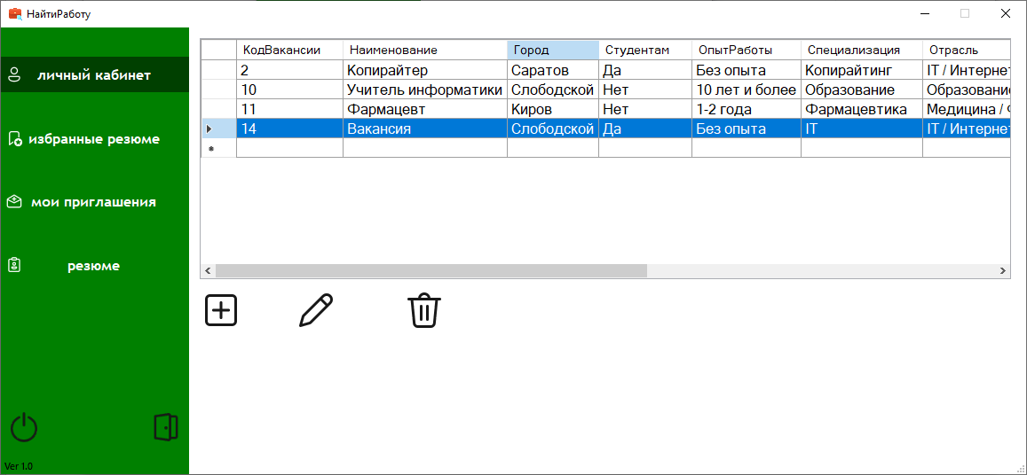
Разработка программного модуля для учёта и подбора вакансий центра занятости населения
Основное окно

Slide 8
Разработка программного модуля для учёта и подбора вакансий центра занятости населения
Проблемы
В настоящее время проблем не замечено

Slide 9
Разработка программного модуля для учёта и подбора вакансий центра занятости населения
Перспективы развития
Изменить интерфейс программы
Добавить личную страницу пользователя
Добавить больше параметров сортировки и фильтрации

